Slide 1


Gray Codes
Dl. Fulga (Fulga Fabian-Marian)
Velciov Ana-Diana

Slide 2
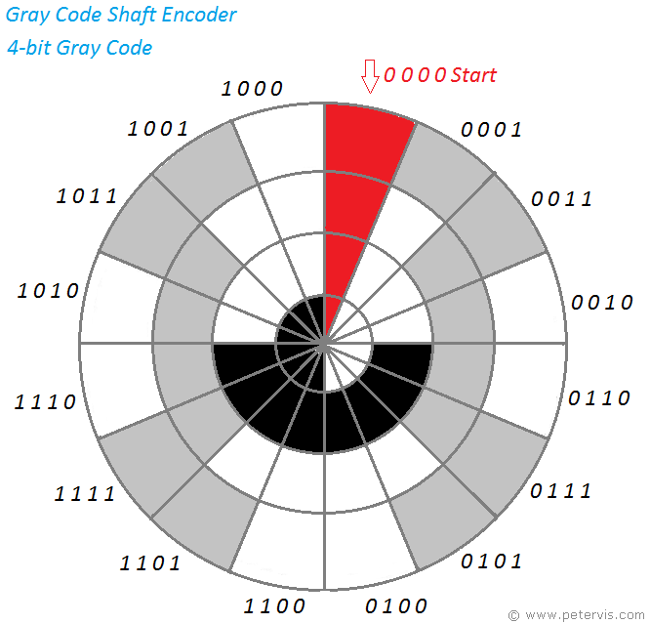
Ce este un gray code?
Reflected Binary Code(RBC) numit si Gray Code a fost creat si folosit de Frank Gray in lucrarea de brevet din 1947.
Un astfel de cod este, de fapt, o functie G(i) pe numere intregi cu o proprietate remarcabila:
G(i) si G(i+1) difera prin exact un bit intre ele

Slide 3
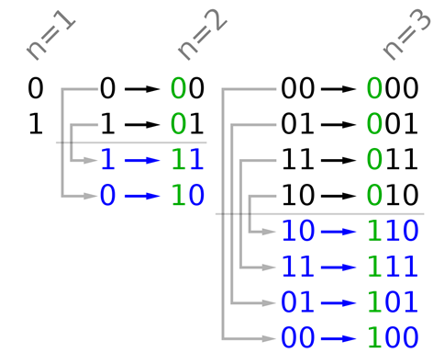
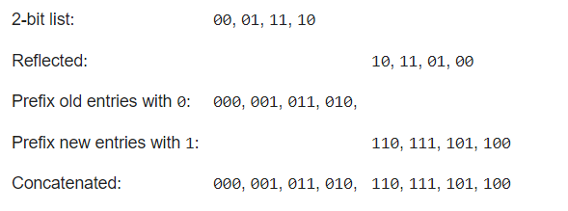
Cum se creeaza codurile gray?

Slide 4
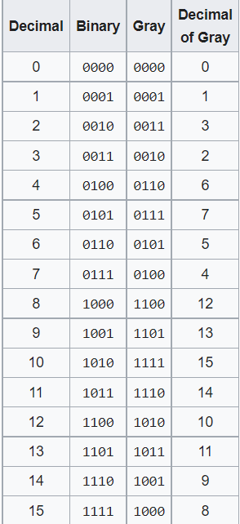
Exemplu de gray codes

Slide 5
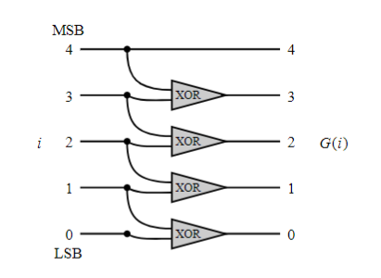
Reprezentarea codarii Gray

Slide 6
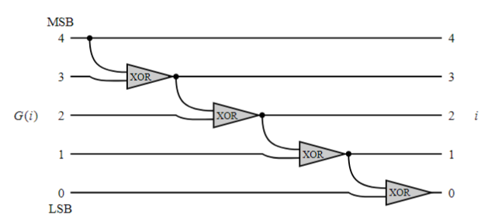
Reprezentarea decodarii din Gray encode

Slide 7
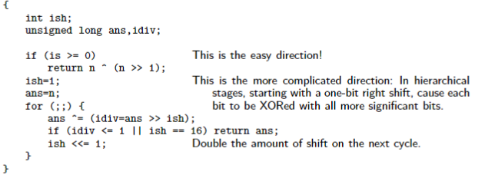
Codul in C pentru codarea gray si Inversa Acesteia

Slide 8
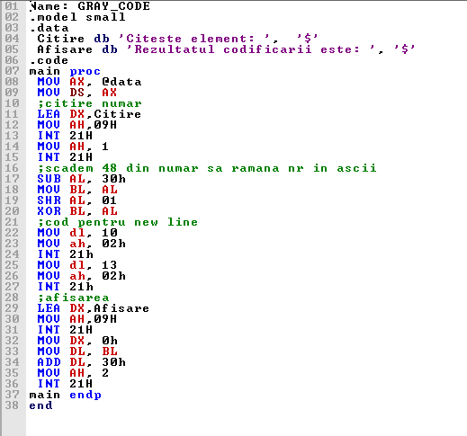
Codul in Assembly pentru Gray Codes

Slide 9
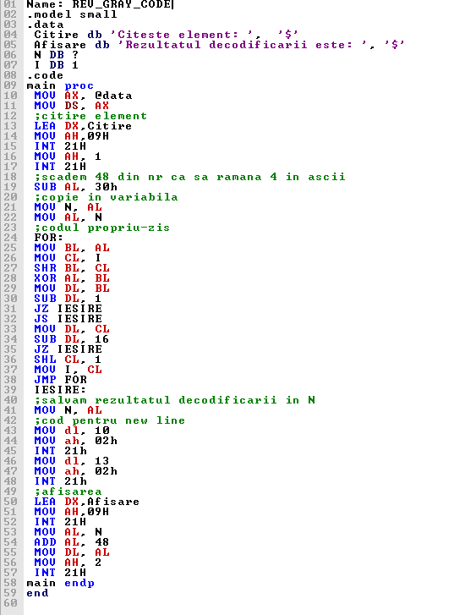
Codul in Assembly pentru decodarea Gray Codes

Slide 10
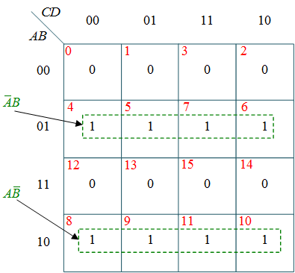
Utilizarile acestor coduri
La aeronave, in altimetrele mecanice
In hartile Karnaugh (K-Maps)

Slide 11
Bibliografie
Numerical Recipes in C The Art of Scientific Computing Second Edition, William H. Press, Saul A. Teukolsky, William T. Vetterling, Brian P. Flannery, CAMBRIDGE UNIVERSITY PRESS
https://ro.answersexpress.com/gray-code-basics-97559
https://en.wikipedia.org/wiki/Gray_code
https://en.wikipedia.org/wiki/Frank_Gray_(researcher)
https://ro.answersexpress.com/gray-code-basics-97559

